Slide 1
루틴 앱 SB 작업(1.0)
Routine : 규칙적으로 하는 일의 통상적인 순서와 방법
소속 |  | 작성자명(직급) | 노지현(zoe) | 연락처
최초작성일 | 2019.08.15 | 최종작성일 |  | 문서버전 | 0.1

Slide 2
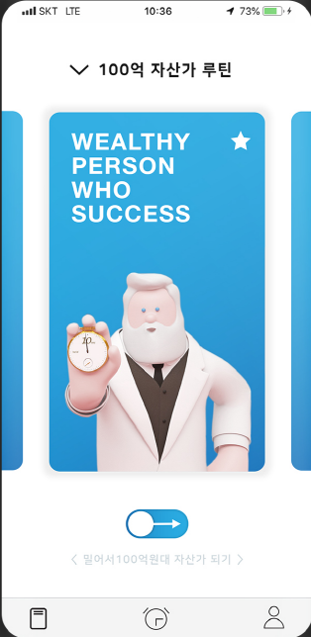
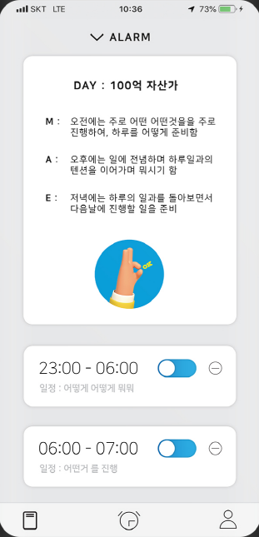

Slide 3
시나리오
아이돌 연습생 A의 Day Routine
(아이돌이 자신의 일상을 소개하는
대화체 형식으로 서술함)
스타가 되기 위해 연습생이 된 나는
꿈을 위해 하루 하루 반복되는 일상을
보내고 있어~
(연습하는 모습 사진 또는 이미지)
아이돌 스타가 되고 싶어?
아이돌 연습생의 하루가 궁금해?
나도 연습생이 되기 전에 막연히 궁금했어.
(질문하는 이미지)
사람마다 다르겠지만 내 경우를 알려줄테니
연습생하려는 사람은 보고 참고해.
언제 스타가 될지, 성공할지 나도 잘 몰라
이 바닥은 아이돌이 되려다
아이~ 돌아버리겠네하면서
중간에 포기하는 친구들이 대부분이야.
도전해보고 내 길이 아니다 싶으면 빨리
새로운 길을 찾는게 현명한 걸지도 몰라.
(포기하는 이미지)
매일 연습 또 연습 얼마나 연습하는지 알고
각오 단단히 하고 죽을만큼 최선을 다해야
한다고 생각해. 단지 일정대로 대충 시간만
보낸다고 실력이 느는게 아닌거 같아.
(악바리 근성 이미지 표시)
중요한 건 내용이야.
집중해서 실행하는게 중요해.
자 그럼 아래 나의 시간표를 참고해~
아마 연습생들은 나처럼 규칙적인 일상을
보내지 않을까 생각해.
(아래는 일정 표시)
7시~8시 <알람> (알람설정 버튼)
기상, 세면 : 생활 리듬이 흐트러지지 않도록
규칙적인 하루의 시작이 매우 중요한거 같아.
10시~12시 <알람>
기초 체력 트레이닝 : 춤과 노래를 동시에
소화해내려면 체력은 기본이야.
12시~13시 <알람>
점심식사 : JYQ의 밥은 JMT야.
잘먹어야 연습도 잘하지~~
13시~15 <알람>
보컬 트레이닝 : 공기반 소리반 그게 내맘대로
되냐고, 보컬수업과 연습만이 살 길이다.
15시~17시 <알람>
안무 트레이닝 : 매일 매일 두 시간씩 안무 연습
하는데 안늘면 그게 사람이니. 매일해~늘거야.
18시~19시 <알람>
저녁식사 : 안무 연습 후 먹는 저녁은 개꿀맛!
19시~20시 <알람>
요가 : 유연함을 기르는데 좋아. 근데 좀
쉬고 싶은 타이밍이란 생각은 갖다버렸어.
21시~23시 <알람>
보충, 개별연습 : 빨리 성공하고 싶어?
그럼 그 만큼 남보다 더 해야 하는거라고 생각해.
24시~7시 <알람>
취침 : 푸욱 자고 깨어 있을때 열심히 하는게 좋아.
잠이 부족하면 하루 종일 피곤해서 너무 힘들더라구
(숙면을 취하는 이미지)
(일정표시 끝)
(마무리 멘트)
특별한 경우를 빼곤 대부분 저런 일상을
반복하고 있어. 때론 힘들기도 하지만
스타가 된 내 모습을 상상하면 이런 과정은
당연한 거라 생각하고 하루 하루 성장하는 과정을
즐기면서 열심히 연습하고 있어.
뭐가 되려고하든 과정을 즐기지 못하면
견디기 힘들지 않을까. 내 일상이 너의
꿈을 향한 여정에 도움이 됐으면 해. 화이팅!
(성공한 아이돌이 화이팅하는 이미지)

Slide 4
https://github.com/wajahatkarim3/EasyFlipViewPager

Slide 5
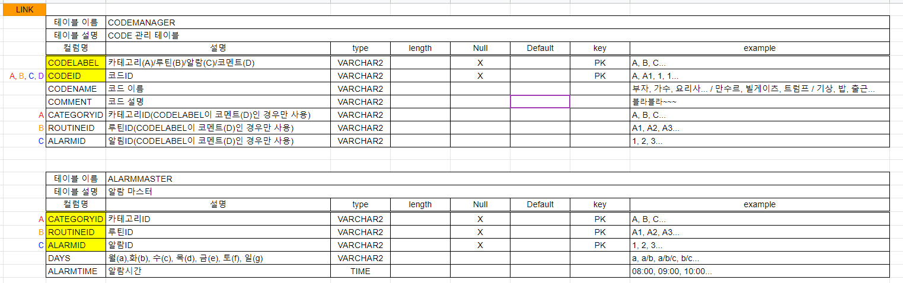
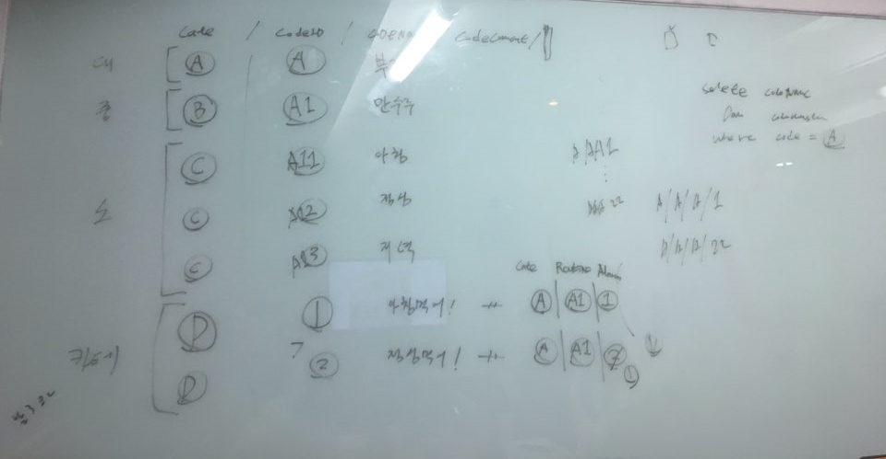
이미지 정보 추가
상세 콘텐츠 (텍스트) 추가

